Slide 1
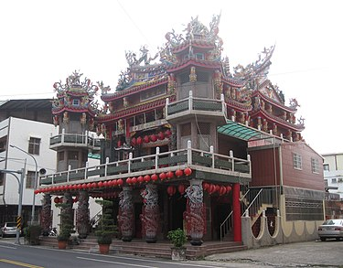
認識武安宮與宋江陣
專題報導
5年1班3號王楷棠

Slide 2
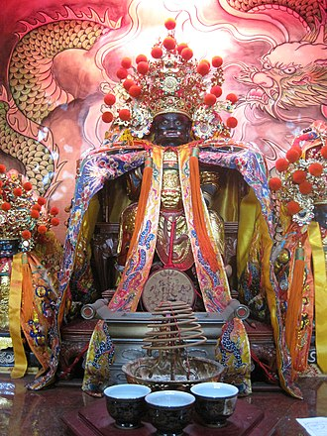
武安宮主要祀奉的神
主祀大使爺張巡（武安尊王）、
二使爺許遠（文安尊王）、
三使爺南霽雲

Slide 3
武安尊王為何被封為神?
武安尊王在安史之亂時，和許遠守近一年，最後糧食耗盡，叛軍攻破城門，張巡(武安尊王)拒絕投降，遭斷舌肢解而死。

Slide 4
武安尊王有關面具ㄟ故事
相傳新化虎頭山上有虎神，常危害附近生靈，武安尊王為了解決百姓困擾，於是向大目降北極殿的玄天上帝借法寶(玄天面)，為青面獠牙的面具，再借出的同時，玄天上帝提醒說要等過了「大使碑」才能笑，但武安尊王忘了規定笑了出來，所以我們現在在新化武安宮看到的武安尊王才會是青面獠牙。

Slide 5
宋江陣的起源
少林寺的實拳
鄭成功的藤牌兵
五花操兵法
水滸傳

Slide 6
宋江陣的兵器
頭旗、雙斧、斬馬、大刀、耙、三叉、板尖、
躂刀、刨仔、關刀、雨傘、短棍、長槌、鐵尺
、雙鐧、雙刀、牌刀\藤牌、獅頭

Slide 7
我的心得
我覺得這次去踏查武安宮、和認識宋江陣，讓我收穫良多，也讓我更認識新化的文化，例如:認識神明的故事、了解宋江陣的文化…等，也讓我更喜歡『新化』這個有趣又美麗的地方!

